Slide 1
Equipo: Adinan Batista, Bruno Flávio, Cíntia Bini, Eduardo Harada, Elias Duarte, Eliezer Carballo, Eleandro Borel, Elton Batista, Emenson Camara, Esron Waslley, Luís Claudio, Luiz Francisco, Morais Junior, Manoel Roberto, Mirlan Buch, Nkosl Moyo, Patricia Sales, Pablo Amon, Phlllppe Buch, Ramon Gomes, René Henrlquez, Slnecio Alfonso, Valdeane Costa, Vlníclus Marqueto e Wllllan Arsenlo.

Slide 2
.••.
LECCION 7
LA LEY Y LA GRACIA
Para memorizar:
INFOL•ECCIÓN

Slide 3
.•.•
Sábado
LA LEY Y LA GRACIA
6 de noviembre del 2021
•
Los temas de la ley y la gracia permean toda la Biblia;
pues se presentan mostrando sus diferencias y roles.
INFOLECCIÓN
1
•
Contenido: Manoel Roberto - Diseño: Elias Duarte - Traducción: Ronald Alvarez

Slide 4
.••1•8
Domingo
LA LEY EN EL CIELO
7 de noviembre del 2021
INFOL•ECCIÓN
El surgimento del pecado en el cielo nos hace entender que la leyya existía, porque:
Donde no hay ley no hay pecado (Rm 4:15)
La desobediencia de la ley revela la enemistad (Rm 8:7)
El conocimiento del pecado procede de la ley (Rm 7:7)
« Si Dios tiene seres morales; hay una ley moral para gobernarlos, y la violación de tal ley, será pecado dondequiera; sea cielo o tierra.»
,
Contenido: Manoel Roberto - Diseño: Elias Duarte - Traducción: Ronald Alvarez

Slide 5
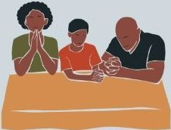
••
Martes
LETOVLAK
9 de noviembre del 2021
•••
'®
Deuteronomio 10:12 y 13 revela cuatro principios que
demuestran el amor y la gracia de Dios a su pueblo.
INFOLECCIÓN
•
1
•
Seguirle
Amarle
Servirle
Obedecerle
Principio de Felicidad
(Pv 8:32)
Principio de Obediencia (Jn14:15)
Principio de Libertad
(Éx 8:1)
Principio de Vida (Pv19:16)
Por amor Dios le dió la ley a su pueblo; de cuya obediencia resultaría su prosperidad.
Contenido: Manoel Roberto - Diseño: Elias Duarte - Traducción: Eliezer Guzmán-Carballo

Slide 6
••
Domingo
LA LEY EN DEUTERONOMIO
7 de noviembre del 2021
.1• 6'
r
INFOL•ECCIÓN
Para la nación hebrea, ya en el umbral de Canaán;
la obediencia a la ley significaba:
o

Slide 7
••
Lunes
LA LEY EN DEUTERONOMIO
8 de noviembre del 2021
.1• 6'
r
INFOL•ECCIÓN
Para la nación hebrea, ya en el umbral de Canaán;
la obediencia a la ley significaba:
o

Slide 8
ESCLAVO EN EGIPTO
Miércoles
••
10 de noviembre del 2021
•••
'®
INFOLECCIÓN
,
Enfasis en la creación
(Éx 20:11)
,
Enfasis en la redención
(Dt 5:15)
El sábado era para Israel un recordatorio de la gracia de Dios, tanto de la creación como de su redención desde Egipto.
,
Contenido: Manoel Roberto - Diseño: Elias Duarte - Traducción: Ronald Alvarez

Slide 9
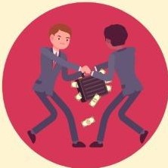
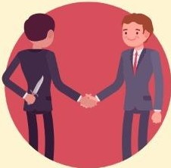
- NOPOR TU JUSTICIA -
Jueves
••
11 de noviembre del 2021
•••
'®
Después de cruzar el Jordán, Moisés hizo que Israel pusiera lo pies en la tierra en cuanto a su insignificancia, para así exaltar la justicia y la fidelidad divinas.
INFOLECCIÓN
Israel no tenía méritos (Dt 9:4)
Israel no era J•usto (Dt 9:5)
Israel no merecía la tierra prometida (Dt 9:6)
Israel era rebelde (Dt 9:6)
La aditud y la condición de Israel no eran diferentes de las de losotros pueblos;
lo que implica que recibieron la promesa, la liberación y las victorias, solamente por gracia.
Contenido: Manoel Roberto - Diseño: Elias Duarte - Traducción: Eliezer Guzmán-Carballo

Slide 10
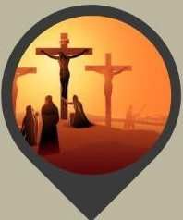
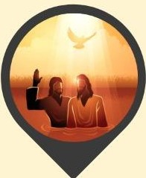
••
Viernes
PARA ESTUDIAR Y MEDITAR
12 de noviembre del 2021
•••
'®
,
Aunque
Dios es el Creador de todo losque existe, El:
INFOLECCIÓN
Transcie,n.de
Se anonadó para salvar al hombre (Jn1:14)
Se sometió ala ley (FI 2:8)
su creac1on (Jn 1:3)
Jesús vivió una vida sin pecado y nos extendió su gracia en la cruz.
Contenido: Manoel Roberto - Diseño: Elias Duarte - Traducción: Eliezer Guzmán-Carballo

